Slide 1
前言
本页介绍了寻迹电路、寻光电路、电机驱动电路的工作原理，并进行了电路分析。希望给爱好者有所帮助
福建泉州海创电子 客服
旗舰店http://17mcu.taobao.com
一分店http://mcufans.taobao.com
二分店http://51robot.taobao.com

Slide 2
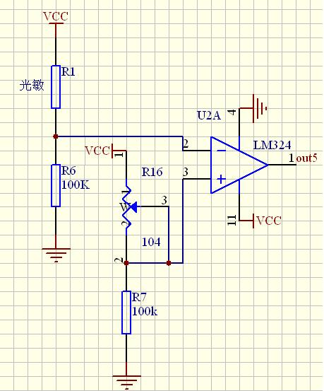
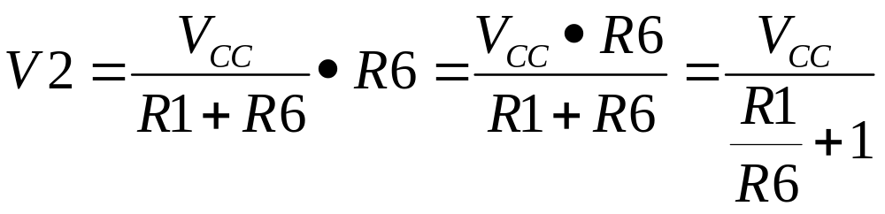
寻光电路分析
V2
V2的电压计算公式
R6不变
有光照1R1变小 则V2变大
无光照R1变大 则V2变小

Slide 3
一、有光照情况
光敏电阻R1变小
V2变大 假设V2=4.6VT
V3电压 4V
V2>V3 反向端大于同向端 参考模电课程 运放作为比较器部分
则OUT5输出低电平为低0给单片机识别，单片机通过if来扫描out5给的引脚
寻光电路分析
V2
一、无光照情况
光敏电阻R1变大
V2变小 假设V2=3.2V
V3电压不变还是 4V
V2<V3 同向端大于反向端 参考模电课程 运放作为比较器部分
则OUT5输出为高电平1给单片机识别，单片机通过if来扫描out5给的引脚

Slide 4
一、有光照情况
光敏电阻R1变小
V2变大 假设V2=4.6V
V3电压 4V
V2>V3 反向端大于同向端 参考模电课程 运放作为比较器部分
则OUT5输出低电平为低0给单片机识别，单片机通过if来扫描out5给的引脚
寻光电路测试方法
测试光敏电阻阻值
测2点电压
接单片机
V2
一、无光照情况
光敏电阻R1变大
V2变小 假设V2=3.2V
V3电压不变还是 4V
V2<V3 同向端大于反向端 参考模电课程 运放作为比较器部分
则OUT5输出为高电平1给单片机识别，单片机通过if来扫描out5给的引脚
测3点电压
如果V3不介于V2最大值和最小值之间，请调节104电位器

Slide 5


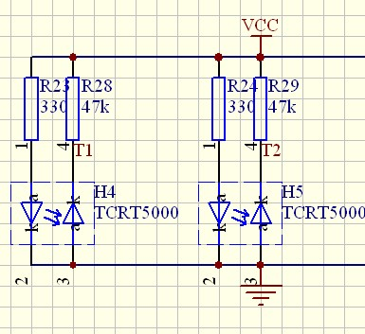
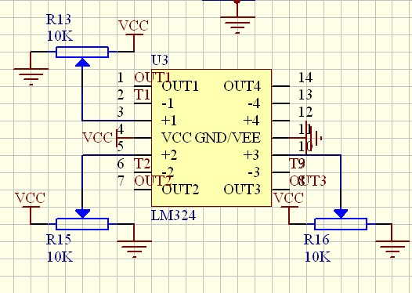
寻迹电路分析
一、没有检测到黑线，则
H4发光到白纸光反射到H4接收端，H4接收端导通，导通则T1接地=0（提问会不会等于0，哪位有测试）
二、有检测到黑线，则
H4发光到黑线光全部被吸收，H4接收端，没有收到任何信号，因为H4不导通（截止），则T1=VCC（提问T1会不会等于5V，哪位有测试）
接收
发射

Slide 6
寻迹电路分析
一、没有检测到黑线，则
H4发光到白纸光反射到H4接收端，H4接收端导通，导通则T1接地=0（提问会不会等于0，哪位有测试）
二、有检测到黑线，则
H4发光到黑线光全部被吸收，H4接收端，没有收到任何信号，因为H4不导通（截止），则T1=VCC（提问T1会不会等于5V，哪位有测试）
接收
发射

Slide 7
寻迹电路分析
检测到白纸有接收到反射光
LM324
2脚比较器反向端T1=0V
3脚比较器同向端=3V
同向端大于反向端则OUT1输出1
检测到黑线没接收到反射光了
LM324
2脚比较器反向端T1=5V
3脚比较器同向端=3V
反向端大于同向端则OUT1输出0
调试方法，黑色物体遮挡传感器检测T1脚电压变化是否正常
调节电位器R13,使得3脚电压介于（2脚）T1电压的最大和最小值之间

Slide 8
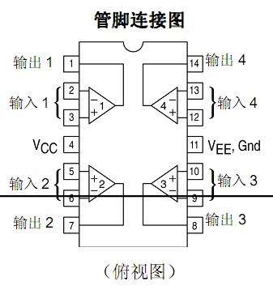
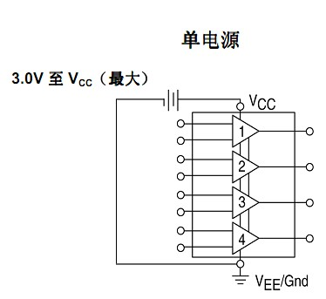
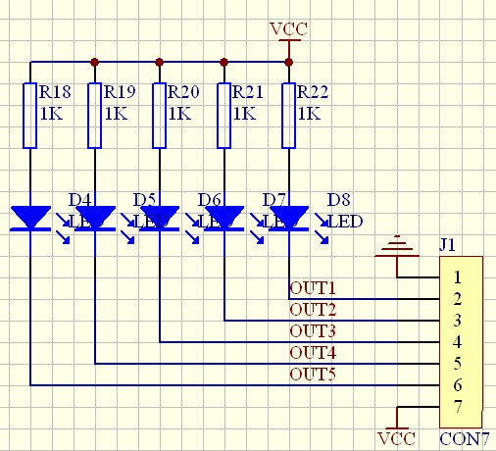
寻迹电路分析
当OUT1=0时候发光二极管亮，起指示作用
接单片机5个引脚，单片机通过if语句识别到0，为测到有黑线

Slide 9
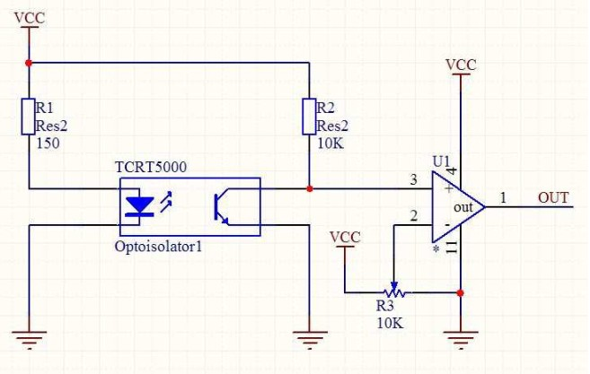
百度下载福强电子的

Slide 10
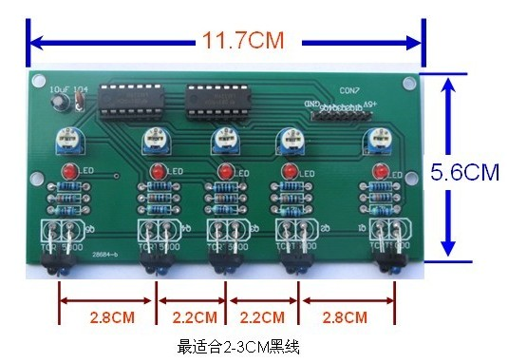

Slide 11
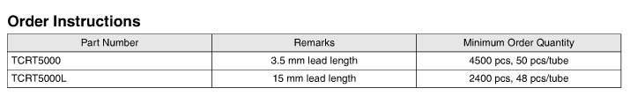
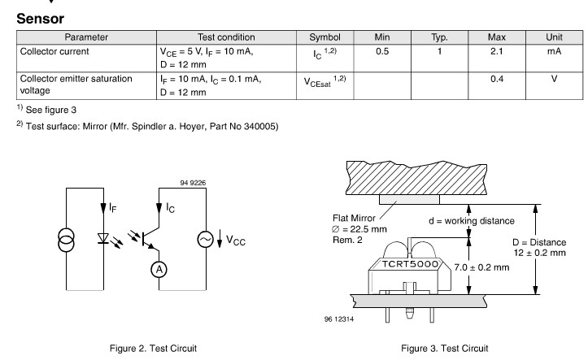

Slide 12
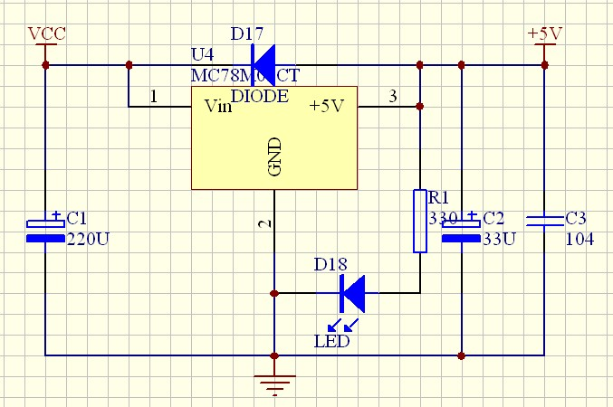
5V电源电路
5V
VCC>5V
一般6-12V
不加滤波电容后的5V输出
起缓冲作用
5V
起滤波作用
加滤波电容后的5V输出

Slide 13
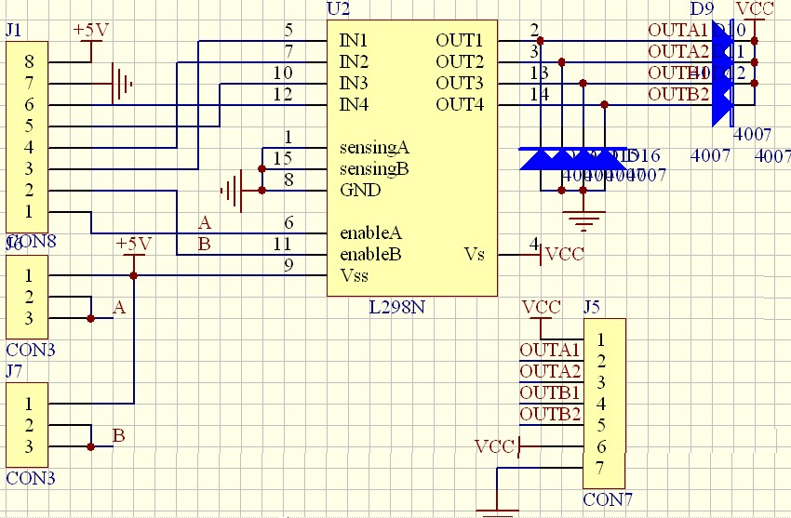
单片机控制信号输入
输出给电机
注;这里的VCC为大电压是给电机提供电源
使能端5V有效工作
电机驱动模块介绍

